Slide 1
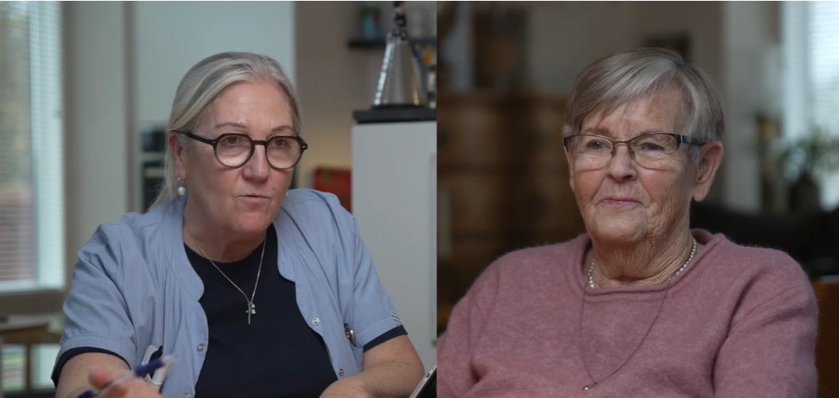
Holistisk sårvurdering
Tematik i generelle sårprincipper
Version 1. 19.12.2024.

Slide 2
Holistisk vurdering
En holistisk vurdering i forbindelse med sårbehandling indebærer at møde det hele menneske og derved se mennesket bag såret
Det er ikke blot et sår på et menneske
– det er altid et menneske med et sår, der får behandling
Notes:
En holistisk vurdering i forbindelse med sårbehandling betyder, at man betragter "det hele menneske" og vedkommendes behov.

Slide 3
Anamnese - sygehistorie
Den første del af helhedsvurderingen af borgeren er optagelse af en anamnese
Anamnese er information om borgeren:
Tidligere helbredsforhold og nuværende symptomer.
Det er vigtigt at inddrage borgeren, dennes pårørende og evt. viden fra tidligere journaler
Notes:
Anamnese handler om at indsamle data via information indhentet fra borgeren for at danne et overblik over dennes situation og helbredstilstand, inden man opstarter borgeren i sårbehandling.
En god anamnese udgør 80 % procent af den samlede kliniske vurdering.

Slide 4
Helhedsvurdering af borgeren
Det er vigtigt, at man ikke kun fokuserer på såret og forbindningen, men foretager en vurdering af borgeren
Sår, der ikke vil hele, har ofte komplekse årsager
Man skal tænke på borgerens helbredstilstand, sygdom og hverdagsliv
Nogle gange er behandling ikke helende, men lindrende
Notes:
Find årsagen til såret før der fokuseres på sårbehandlingen.

Slide 5
Helhedsvurdering af borgeren
Komorbiditeter (andre diagnoser og sygdomme)
Medicin
Alder
Køn
Ernæringstilstand
Mobilitet
Tobak og
rusmidler
Arbejdsliv /uddannelse
Alkohol
Smerter
Social forhold
Netværk
Mestring og ressourcer
Notes:
I din helhedsvurdering medtænker du borgeren og de emner, der fremgår her.
Livsstilsproblemer relateret til alkohol, rygning, misbrug og medicin kan være med til at forringe sårheling.
Vedrørende ernæringstilstand er det vigtigt at medtænke, om patienten er overvægtig eller undervægtig. Begge tilstande kan være med til at forsinke sårheling.

Slide 6
Indsamling af data om borgerens egen oplevelse og symptomer ved at have et sår
OLD CARTS
Onset (debut)
Location (location)
Duration (varighed)
Characteristics (kendetegn)
Aggravating factors (forværrende faktorer)
Relieving factors (lindrende faktorer)
Timing (timing)
Severity (sværhedsgrad)
Notes:
OLD CARTS (History taking Mnemonic) er en metode til at indsamle subjektive data om patientens oplevelse. Den kan hjælpe klinikeren med at huske de vigtigste fokusområder i forbindelse med at sikre at udføre en holistisk vurdering.

Slide 7
Beskrivelse af borgerens oplevelse af at have et sår via OLD CARTS
Onset (Debut): Hvornår er såret opstået?
Location (Lokation): Hvor på kroppen er såret placeret?
Duration (Varighed): Hvor lang tid har såret varet? Har såret tidligere helet, men er kommet tilbage?
Character (Kendetegn): Hvad kendetegner såret? Er der smerter? Hvordan ser såret ud? Beskriv med borgerens/ patientens egne ord
Aggravating factors (Forværrende faktorer): Hvad forværrer såret? F.eks. bevægelse?
Relieving factors (Lindrende faktorer): Hvad lindrer såret? F.eks. smertestillende, lejring af benet i en nedadgående position?
Timing (Timing): Er der tidspunkter på dagen, hvor borgeren/patienten genereres af såret, f.eks. via smerter?
Severity (Sværhedsgrad): Hvor meget påvirkes borgeren/patienten af sit sår i hverdagen?
Notes:
Det handler om, at borgeren/ patienten fortæller med sine egne ord, hvordan han/hun oplever såret.
Sygeplejersken indleder ikke med at se på såret, men i stedet lader hun borgeren/ patienten fortælle om det.

Slide 8
Behandling af borgeren/ patienten
Borgeren kan opleve fysiske og psykiske problemer i forbindelse med at have et sår, f.eks.:
Ændret kropsbillede
Fodtøj kan ikke passes
Lugten fra bandagen gør, at de isolerer sig i hjemmet
Øget risiko for udvikling af depression
Notes:
Det er meget vigtigt at have fokus på, at sår kan have både psykiske og fysiske gener for borgeren.

Slide 9
Mødet med borgeren/ patienten og pårørende - kommunikation
Behov for både mundtlig og skriftlig information
Anvend et sprog, som borgeren/ patienten forstår
Giv mulighed for borgerens/ patientens spørgsmål undervejs
Notes:
Det er vigtigt med en god kommunikation, så der ikke opstår misforståelser senere i forløbet.
Pleje.net er et online journalsystem, der styrker kommunikationen og kan bruges – særligt ved behov for kommunikation mellem forskellige sektorer og fagpersoner i behandling af borgernes/ patienternes sår.

Slide 10
Pårørendeinddragelse i sårbehandling
Pårørende kan være ressourceperson, der kan støtte patienten følelsesmæssigt
Pårørende kan også være til stor gavn i forhold til behandling og hjælpe med praktiske udfordringer
De pårørende kan være en støtte for patienten i samtaler med behandler, hvor de kan hjælpe borgeren/patienten med at italesætte deres ønsker og behov
Notes:
Det er ikke kun borgeren/patienten vi møder. Det kan også være deres pårørende, som ønsker at blive inddraget i behandlingsforløbet – og har behov for støtte.

Slide 11
Forventninger til behandlingen
Der er forskel på, om borgeren/patienten skal modtage behandling på sårambulatoriet eller hjemme
Bestilling af transport til sårambulatoriet
Koordinering af besøg i hjemmet
Der kan være behov for hjælpemidler i hjemmet til at udføre sårbehandling
Notes:
Alt kan virke lidt overvældende for borgeren/patienten.

Slide 12
Fælles beslutningstagning
Handler om samarbejde mellem borgeren og behandleren, hvor der træffes beslutninger om udredning, behandling og opfølgning i den grad og på de måder, som patienten ønsker det
Et godt samarbejde mellem borgeren og behandleren kan være med til at fremme behandlingsforløbet
Læs mere om fælles beslutningstagning her
Notes:
I det første møde skal man tænke på forventninger til hinanden, tænke på borgerens hverdag og hvilke ressourcer de har, så de har mulighed for at være med i behandlingen, så meget som muligt.

Slide 13
Referencer
Bartholdy, K & Kallesøe, J (2021). Klinikbogen, FADL´s Forlag
Lindholm, C (2005). Sår, Gads Forlag, København.
Jarvis, C & Eckhardt, A (2024). Physical Examination & Health assessment, 8 edition. Elsevier.

Slide 14
Udviklet af Margaret Florence Hunt, Cand.cur APN, Avanceret Klinisk Sygeplejerske, Sårspecialist, Sorø Kommune I samarbejde med Sundhedsstrategisk Planlægning www.regionsjaelland.dk/saarbehandling

